Slide 1
위치 크래프트

Slide 2
목차
게임 개요
게임 목표
조작법
핵심 시스템

Slide 3
게임 개요
제목: 미정
개발엔진: Unity 3D
플랫폼: 안드로이드(Google Play 출시 예정)
장르: 서바이벌, 크래프트
목표: 적들을 처치하며 최대한 오랜 기간 생존하자
시점: 3인칭 쿼터 뷰
대상: 10세 이상, 전략적인 행동과 긴박감 넘치는 플레이는 지향하는 플레이어!

Slide 4
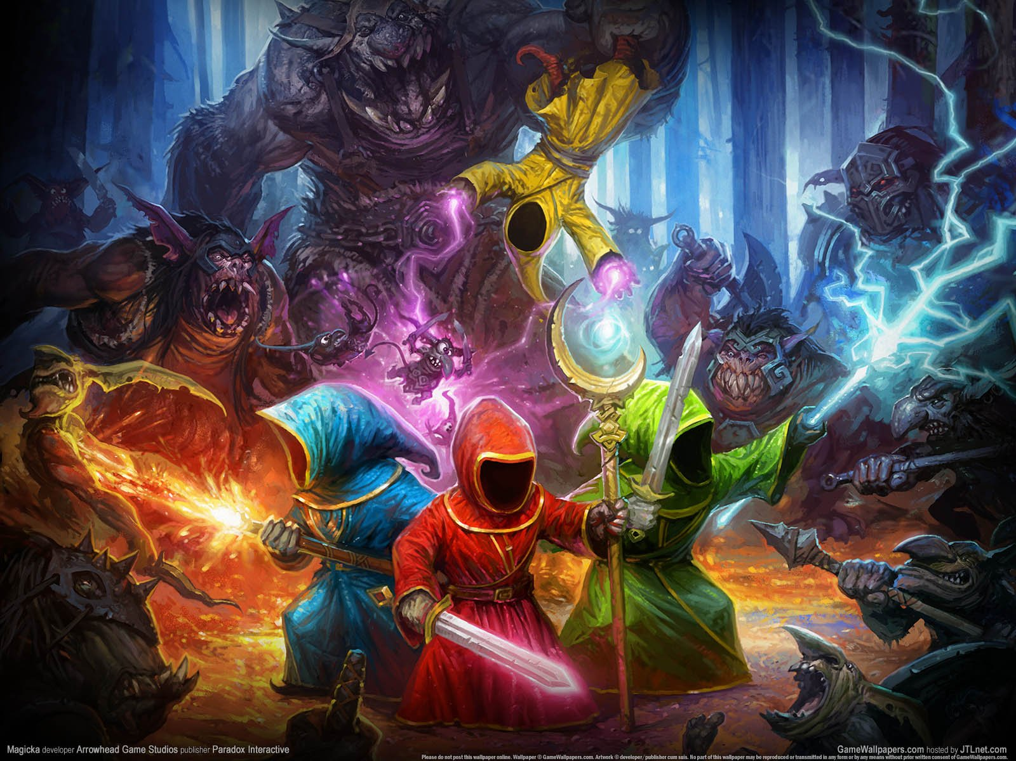
게임 목표
플레이어는 마법사가 되어 낮에는 재료를 모아 방어 시설을 건설하고
밤이 되면 공격해오는 몬스터를 마법 스킬을 사용하여 막아내야 한다.

Slide 5
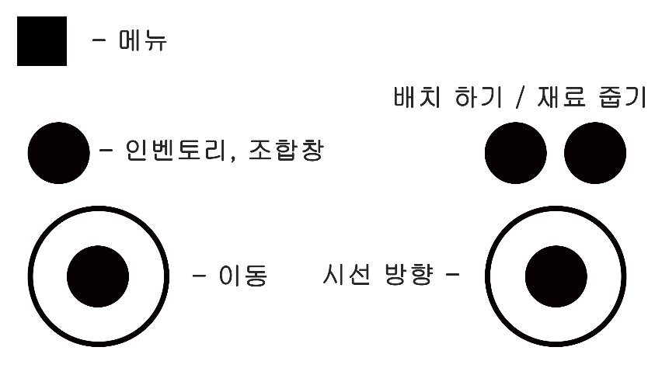
조작법
낮 스테이지 UI
이동은 조이스틱. 오브젝트 배치 및 획득 버튼 사용

Slide 6
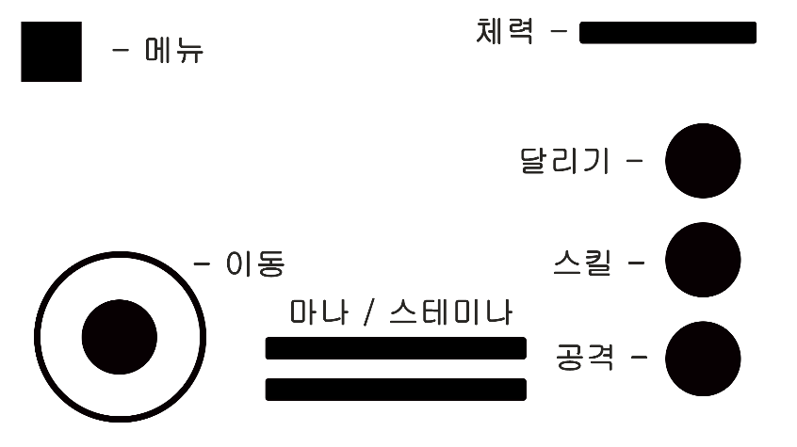
조작법
밤 스테이지 UI
인벤토리, 설치 기능이 삭제되고 달리기, 스킬, 공격 버튼 추가

Slide 7
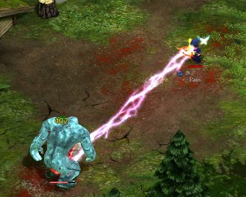
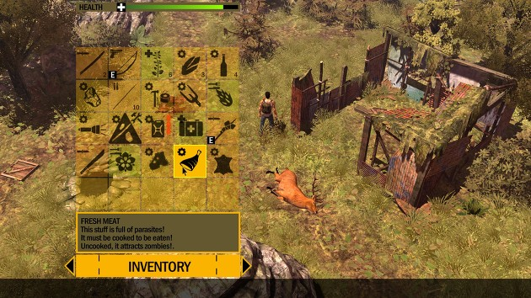
핵심 시스템
전투
몬스터를 죽여 전투에 필요한
스킬이나 아이템을 획득한다
낮과 밤
낮에는 공격해오는 적이 없기 때문에 방어할 시설을 설치하고
밤에는 방어시설과 마법 스킬을 통해 적들을 막아낸다.

